Slide 1
Региональный центр компетенций развития городской среды Камчатского края
Правительство Камчатского края
Министерство ЖКХ и энергетики Камчатского края
Агентство стратегических инициатив

Slide 2
Центры компетенций
Минстроем России рекомендовано создавать региональные центры компетенций в области развития территорий муниципальных образований для проектного, экспертного, методологического и информационного содействия органам власти, местного самоуправления, гражданам Российской Федерации.
Центр компетенций — это структура, нацеленная
на поиск новых знаний и навыков,
их активный трансферт в современную жизнь,
оказание консультационных, сервисных и
высокопрофессиональных услуг.
Конкурентоспособность центра компетенций
определяется первоклассным уровнем и
креативностью сотрудников,
их мотивацией к саморазвитию
и наращиванию интеллектуального капитала.
Сотрудники центров компетенций – это
специалисты высочайшего класса,
ориентированные на выработку новых
концепций и способов работы.

Slide 3
Региональный центр компетенций развития городской среды (РЦК)
С целью реализации уже действующих проектов в области развития территорий Камчатского края, повышения индекса городской среды,
по поручению Врио Губернатора Камчатского края правительством Камчатского края подготовлено распоряжение о создании автономной некоммерческой организации – «Региональный центр компетенций развития городской среды Камчатского края».
Региональный центр компетенций станет той точкой роста, которая позволит объединить усилия граждан, бизнеса и муниципалитетов, направленных на благоустройство городов и поселков Камчатского края.
К работе в РЦК планируется привлечь профессионалов в сфере архитектуры и дизайна, а также молодых и перспективных специалистов, полных энтузиазма и свежих идей. РЦК позволит осуществить мощную концентрацию интеллектуального ресурса и уникального опыта, станет фундаментом для реализации прорывных инноваций.

Slide 4
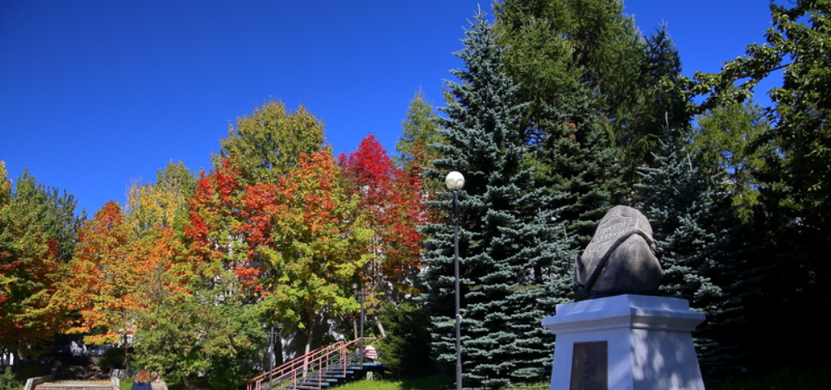
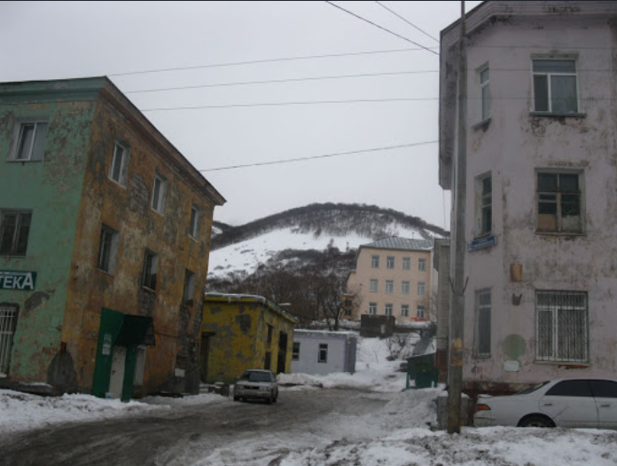
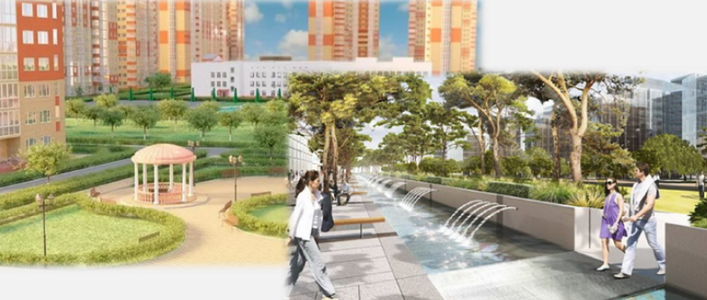
Стань одним из лидеров своего региона
Камчатский край славится уникальной природой и неразвитой инфраструктурой городской среды
Наша с Вами задача внести свой вклад в изменение такой ситуации. Консолидировать общественные мнения, собрать обращения и предложения, привлечь бизнес и крупные предприятия, вовлечь волонтеров, найти инвесторов и проконтролировать результаты работ по благоустройству.

Slide 5
Подбор профессиональных кадров
Учитывая наблюдающийся в последние годы отток молодежи с полуострова, отсутствие профильных ВУЗов, одной из наиболее сложных задач при создании центра компетенций считается привлечение на конкурсной основе настоящих профессионалов и молодых специалистов в сфере архитектуры, дизайна, строительства и благоустройства территорий.
Содействие в решении поставленной задачи в Камчатском крае оказывает
Агентство стратегических инициатив по продвижению
новых проектов - автономная некоммерческая организация,
созданная по инициативе Президента России для поддержки
перспективных общественно значимых проектов среднего
бизнеса, улучшения предпринимательского климата,
содействия развитию молодых управленцев и профессионального
менеджмента в социальной сфере.
В настоящее время специалистами АСИ уже объявлен
открытый конкурс подбора кандидатов в РЦК .
Используя платформу в сети «Интернет», и многолетний опыт работы АСИ
по подбору профессиональных кадров, мы рассчитываем привлечь людей,
искренне жаждущих изменить города и поселения нашего края.

Slide 6
Специалисты РЦК
Обращаясь, прежде всего, к жителям полуострова, мы хотим сказать, что ищем людей креативных и деятельных. Выпускники архитектурных и строительных ВУЗов, гуманитарии, журналисты, рекламщики и дизайнеры, вы все имеете шанс заявить о себе пройдя три этапа конкурса на замещение вакантных должностей:
Директор РЦК;
PR директор;
Руководитель проектов;
Архитектор-аналитик;
Ландшафтный архитектор;
Дизайнер;
Специалист по вовлечению.
Для участия в конкурсе необходимо зарегистрироваться на платформе
100gorodov, подать заявку в электронном виде.
На адрес электронной почты соискателю будет отправлен индивидуальный
кейс для решения задач по вопросам развития территорий.
В случае успешного прохождения всех трех этапов, кандидату поступит приглашение на собеседование и личную встречу с работодателем в офисе или в онлайн - формате.

Slide 7
Директор РЦК
В соответствии с Методическими рекомендациями по созданию и развитию региональных центров компетенций по вопросам городской среды Минстроя России, Руководителем РЦК должно быть назначено лицо, обладающее возможностью оперативного взаимодействия с высшим должностным лицом субъекта Российской Федерации, органами исполнительной власти субъекта Российской Федерации, органами местного самоуправления, заинтересованными учреждениями и организациями, иными заинтересованными лицами при принятии решений в сфере деятельности РЦК.
На директора РЦК будут возложены следующие полномочия:
- участие в составе Межведомственной комиссии под руководством высшего должностного лица субъекта Российской Федерации с правом решающего голоса;
- участие в составе совещательных и координационных органов субъекта Российской Федерации, общественных советах, рабочих и экспертных группах в сфере развития территорий муниципальных образований и формирования комфортной городской среды, с правом решающего голоса; - подготовка и направление в органы государственной власти субъектов Российской Федерации, органы местного самоуправления предложений по синхронизации, формированию или корректировке программ, в рамках которых планируется реализовывать мероприятия по развитию территорий муниципальных образований и формированию комфортной городской среды;

Slide 8
- сбор информации по вопросам, относящимся к деятельности и компетенции РЦК, от федеральных органов государственной власти, органов государственной власти субъектов Российской Федерации, органов местного самоуправления, юридических, физических, в том числе должностных, лиц; - привлечение представителей профессионального и экспертного сообщества к информационно-консультационным и иным мероприятиям, проводимым РЦК; - инициирование, организация и проведение консультаций с участием граждан и представителей экспертного сообщества на стадии разработки и в ходе реализации проектов благоустройства и развития территорий муниципальных образований; -проведение в соответствии с требованием законодательства общественных обсуждений, опроса граждан, а также соучаствующего проектирования, иных исследований и взаимодействия с гражданами в целях повышения степени их вовлеченности в принятие решений по вопросам развития территорий муниципальных образований; - разработка методических рекомендаций и иных документов по реализации проектов в сфере формирования комфортной городской среды и развития территорий муниципальных образований.

Slide 9
Учитывая серьезность поставленных задач, к соискателю на должность Директора РЦК предъявляются следующие квалификационные и морально-деловые требования:
высшее архитектурное образование;
опыт работы на руководящих должностях не менее 5 лет.
опыт работы в (с) органах (ми) государственной власти;
опыт профессиональной деятельности в области архитектуры;
высокий уровень организаторских способностей;
навыки ведения деловой переписки;
высокий уровень коммуникабельности;
региональный патриотизм.
В перспективе по решению Губернатора Камчатского края должность Директора РЦК может быть трансформирована в должность советника Губернатора Камчатского края, Главного архитектора Камчатского края .

Slide 10
Требования к специалистам РЦК
К каждому из кандидатов на остальные должности специалистов РЦК предъявляется индивидуальный набор требований по профессиональной подготовке, опыту работы и морально-деловым качествам.
Подробно ознакомиться с требованиями, с условиями проведения конкурса можно на сайте «100городов».

Slide 11
Стань одним из лидеров своего региона
Проводимый конкурс направлен на открытый поиск талантливых специалистов в Камчатском крае, а также из других регионов нашей страны.
Конкурсной комиссией будет рассматриваться как резюме соискателей, так и способность решения задач реальных кейсов в рамках 3 этапов отбора.
Проведение конкурса на платформе АСИ «100городов» позволит привлечь широкий круг соискателей, сформировать конкурсную комиссию под председательством Врио Губернатора Камчатского края, состоящую из ведущих экспертов и практиков по развитию городской среды со всей страны, а также представителей Минстроя России, которым разработана сама модель региональных Центров компетенций.
Победители отбора получат оферты (окончательное предложение работодателя) от Правительства Камчатского края.

Slide 12
Соберем единомышленников вместе!!!
Пройди по ссылке 100gorodov.ru
Зарегистрируйся на платформе 100 городских лидеров
Прими участие в конкуре по отбору кандидатов в региональный центры компетенций

